Slide 1

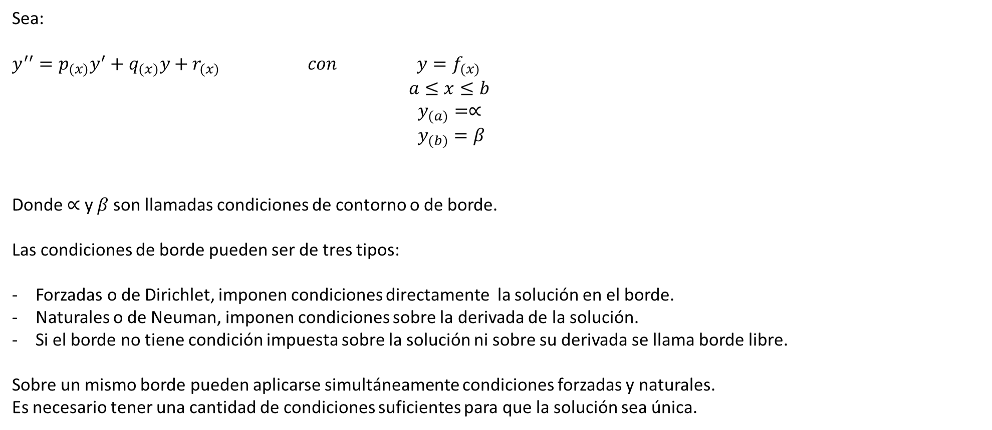
Introducción a la Programación y Análisis Numérico
Ecuaciones Diferenciales – Problema de Valores de Contorno
Sea:
$$y^{′′}=p_{(x)}y^{′}+q_{(x)}y+r_{(x)} con y=f_{(x)}$$
$a≤x≤b$
$y_{(a)}=∝$
$y_{(b)}=β$
Donde $∝$y $β$son llamadas condiciones de contorno o de borde.
Las condiciones de borde pueden ser de tres tipos:
Forzadas o de Dirichlet, imponen condiciones directamente la solución en el borde.
Naturales o de Neuman, imponen condiciones sobre la derivada de la solución.
Si el borde no tiene condición impuesta sobre la solución ni sobre su derivada se llama borde libre.
Sobre un mismo borde pueden aplicarse simultáneamente condiciones forzadas y naturales.
Es necesario tener una cantidad de condiciones suficientes para que la solución sea única.

Slide 2
Ecuaciones Diferenciales – Problema de Valores de Contorno
Pensemos un momento sobre la interpretación física de los distintos tipos de condiciones, para esto, plantearemos un problema estructural en el cual buscaremos definir la forma que toma una viga al deformarse elásticamente con distintas condiciones de borde. La posición sobre el eje de la viga la mediremos sobre la coordenada x mientras que la deflexión la mediremos como coordenada w.
x
w

Slide 3

Ecuaciones Diferenciales – Problema de Valores de Contorno
Retomando el planteo del problema:
$$y^{′′}=p_{(x)}y^{′}+q_{(x)}y+r_{(x)} con y=f_{(x)}$$
$a≤x≤b$
$y_{(a)}=∝$
$y_{(b)}=β$
Y recordando las expresiones de las derivadas numéricas centradas ya estudiadas:
$${f′}_{\left(x_{0}\right)}=\frac{f_{\left(x_{0}+h\right)}−f_{\left(x_{0}−h\right)}}{2h}+\frac{h^{2}}{6} f_{(γ)}^{′′′}$$
$f_{(x_{0})}^{′′}=\frac{1}{h^{2}}\left[f_{(x_{0}+h)}−{2f}_{\left(x_{0}\right)}+f_{(x_{0}−h)}\right]+\frac{h^{2}}{12}$ $f_{(ξ)}^{IV}$
Estamos en condiciones de reemplazar las derivadas de la ecuación diferencial por sus aproximaciones numéricas.

Slide 4
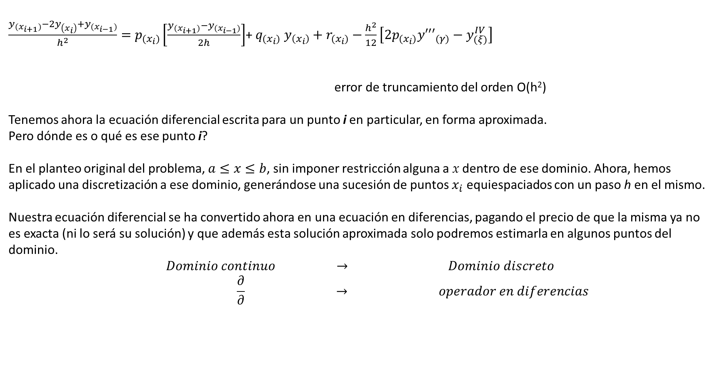
Ecuaciones Diferenciales – Problema de Valores de Contorno
$\frac{y_{(x_{i+1})}−{2y}_{\left(x_{i}\right)}+y_{(x_{i−1})}}{h^{2}}=p_{(x_{i})}\left[\frac{y_{(x_{i+1})}−y_{(x_{i−1})}}{2h}\right]$+ $q_{(x_{i})}$ $y_{\left(x_{i}\right)}+r_{(x_{i})}−\frac{h^{2}}{12}\left[2p_{(x_{i})}{y′′′}_{(γ)}−y_{(ξ)}^{IV}\right]$
error de truncamiento del orden O(h²)
Tenemos ahora la ecuación diferencial escrita para un punto i en particular, en forma aproximada.
Pero dónde es o qué es ese punto i?
En el planteo original del problema, $a≤x≤b$, sin imponer restricción alguna a x dentro de ese dominio. Ahora, hemos aplicado una discretización a ese dominio, generándose una sucesión de puntos $x_{i}$ equiespaciados con un paso h en el mismo.
Nuestra ecuación diferencial se ha convertido ahora en una ecuación en diferencias, pagando el precio de que la misma ya no es exacta (ni lo será su solución) y que además esta solución aproximada solo podremos estimarla en algunos puntos del dominio.
$$Dominio continuo → Dominio discreto$$
$$\frac{∂}{∂} → operador en diferencias$$
h
0
N+1

Slide 5
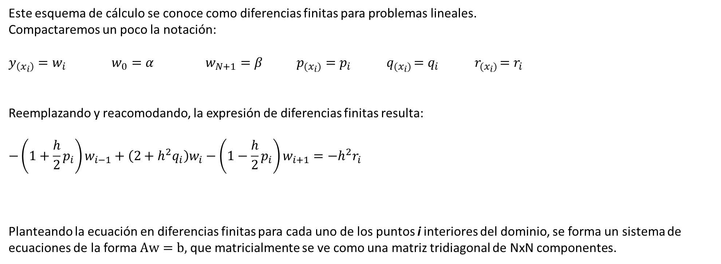
Ecuaciones Diferenciales – Problema de Valores de Contorno
Este esquema de cálculo se conoce como diferencias finitas para problemas lineales.
Compactaremos un poco la notación:
$$y_{\left(x_{i}\right)}=w_{i} w_{0}=α{ w}_{N+1}=β{ p}_{(x_{i})}=p_{i}{ q}_{(x_{i})}=q_{i}{ r}_{(x_{i})}=r_{i}$$
Reemplazando y reacomodando, la expresión de diferencias finitas resulta:
$$−\left(1+\frac{h}{2}p_{i}\right)w_{i−1}+\left(2+h^{2}q_{i}\right)w_{i}−\left(1−\frac{h}{2}p_{i}\right)w_{i+1}=−h^{2}r_{i}$$
Planteando la ecuación en diferencias finitas para cada uno de los puntos i interiores del dominio, se forma un sistema de ecuaciones de la forma $Aw=b,$que matricialmente se ve como una matriz tridiagonal de NxN componentes.

Slide 6

Ecuaciones Diferenciales – Problema de Valores de Contorno
$$\left[\begin{matrix}\begin{matrix}2+h^{2}q_{1} & −1+\frac{h}{2}p_{1} & 0 \\ −1−\frac{h}{2}p_{2} & 2+h^{2}q_{2} & −1+\frac{h}{2}p_{2} \\ 0 & −1−\frac{h}{2}p_{3} & 2+h^{2}q_{3}\end{matrix} & ⋯ & 0 \\ ⋮ & ⋱ & ⋮ \\ 0 & ⋯ & \begin{matrix}2+h^{2}q_{N−2} & −1+\frac{h}{2}p_{N−2} & 0 \\ −1−\frac{h}{2}p_{N−1} & 2+h^{2}q_{N−1} & −1+\frac{h}{2}p_{N−1} \\ 0 & −1−\frac{h}{2}p_{N} & 2+h^{2}q_{N}\end{matrix}\end{matrix}\right]\left[\begin{matrix}\begin{matrix}\begin{matrix}\begin{aligned}w_{1} \\ w_{2} \\ w_{3} \\ . \\ . \\ .\end{aligned} \\ . \\ .\end{matrix} \\ .\end{matrix} \\ \begin{matrix}. \\ \begin{matrix}w_{N−2} \\ w_{N−1} \\ w_{N}\end{matrix}\end{matrix}\end{matrix}\right]=\left[\begin{matrix}\begin{matrix}−h^{2}r_{1}+(1+\frac{h}{2}p_{1})α \\ −h^{2}r_{2}\end{matrix} \\ ⋮ \\ \begin{matrix}−h^{2}r_{N−1} \\ −h^{2}r_{N}+(1+\frac{h}{2}p_{N})β\end{matrix}\end{matrix}\right]$$

Slide 7
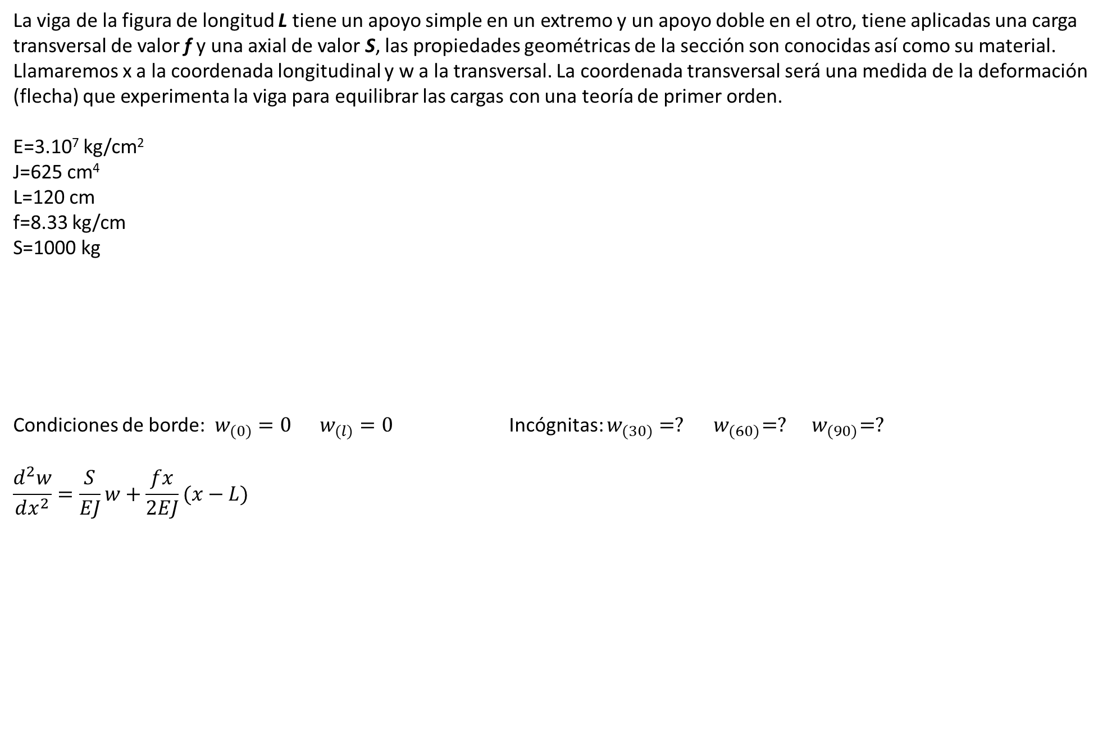
Ecuaciones Diferenciales – Problema de Valores de Contorno
La viga de la figura de longitud L tiene un apoyo simple en un extremo y un apoyo doble en el otro, tiene aplicadas una carga transversal de valor f y una axial de valor S, las propiedades geométricas de la sección son conocidas así como su material. Llamaremos x a la coordenada longitudinal y w a la transversal. La coordenada transversal será una medida de la deformación (flecha) que experimenta la viga para equilibrar las cargas con una teoría de primer orden.
E=3.10⁷ kg/cm²
J=625 cm⁴
L=120 cm
f=8.33 kg/cm
S=1000 kg
Condiciones de borde: $w_{(0)}=0{ w}_{(l)}=0$ Incógnitas: $w_{(30)}=?{ w}_{(60)}=?{ w}_{(90)}=?$
$$\frac{d^{2}w}{dx^{2}}=\frac{S}{EJ}w+\frac{fx}{2EJ}(x−L)$$
x
w
f
S
S
L

Slide 8
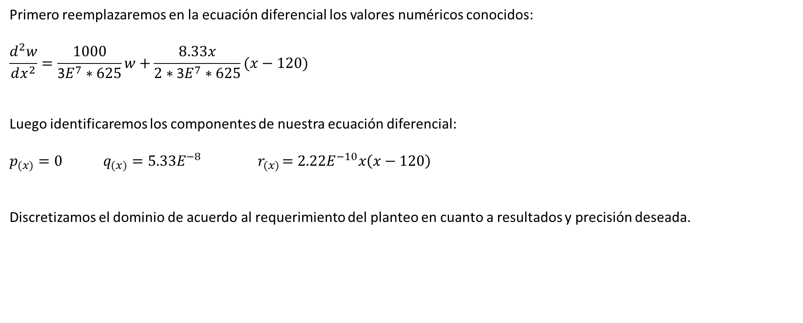
Ecuaciones Diferenciales – Problema de Valores de Contorno
Primero reemplazaremos en la ecuación diferencial los valores numéricos conocidos:
$$\frac{d^{2}w}{dx^{2}}=\frac{1000}{\text{3}E^{7}∗625}w+\frac{8.33x}{2∗\text{3}E^{7}∗625}(x−120)$$
Luego identificaremos los componentes de nuestra ecuación diferencial:
$$p_{(x)}=0 { q}_{(x)}=5.33E^{−8}{ r}_{(x)}=2.22E^{−10}x\left(x−120\right)$$
Discretizamos el dominio de acuerdo al requerimiento del planteo en cuanto a resultados y precisión deseada.
h=30
w₍₀₎=0
w₍₃₀₎=w₁
w₍₉₀₎=w₃
w₍₁₂₀₎=0
w₍₆₀₎=w₂

Slide 9
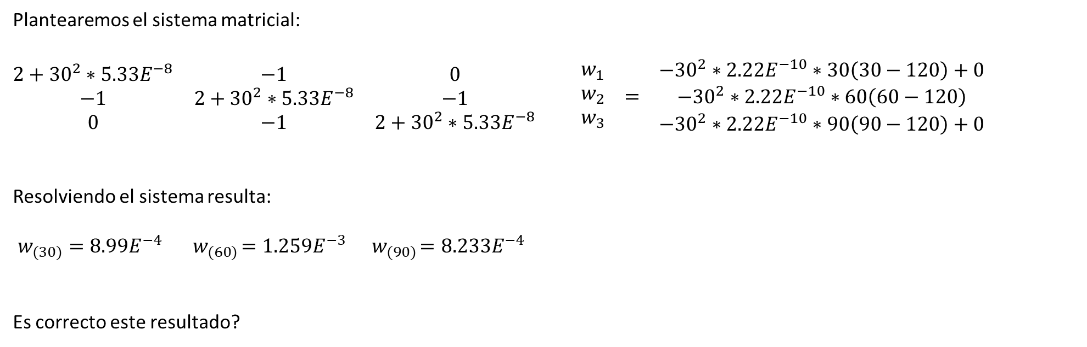
Ecuaciones Diferenciales – Problema de Valores de Contorno
Plantearemos el sistema matricial:
$$\begin{matrix}2+{30}^{2}∗5.33E^{−8} & −1 & 0 \\ −1 & 2+{30}^{2}∗5.33E^{−8} & −1 \\ 0 & −1 & 2+{30}^{2}∗5.33E^{−8}\end{matrix} \begin{matrix}w_{1} \\ w_{2} \\ w_{3}\end{matrix} = \begin{matrix}−{30}^{2}∗2.22E^{−10}∗30\left(30−120\right)+0 \\ −{30}^{2}∗2.22E^{−10}∗60\left(60−120\right) \\ −{30}^{2}∗2.22E^{−10}∗90\left(90−120\right)+0\end{matrix}$$
Resolviendo el sistema resulta:
$w_{(30)}=8.99E^{−4}{ w}_{(60)}=1.259E^{−3}{ w}_{(90)}=8.233E^{−4}$
Es correcto este resultado?

Slide 10
Ecuaciones Diferenciales – Problema de Valores de Contorno
Plantearemos el sistema matricial:
$$\begin{matrix}2+{30}^{2}∗5.33E^{−8} & −1 & 0 \\ −1 & 2+{30}^{2}∗5.33E^{−8} & −1 \\ 0 & −1 & 2+{30}^{2}∗5.33E^{−8}\end{matrix} \begin{matrix}w_{1} \\ w_{2} \\ w_{3}\end{matrix} = \begin{matrix}−{30}^{2}∗2.22E^{−10}∗30\left(30−120\right)+0 \\ −{30}^{2}∗2.22E^{−10}∗60\left(60−120\right) \\ −{30}^{2}∗2.22E^{−10}∗90\left(90−120\right)+0\end{matrix}$$
Resolviendo el sistema resulta:
$w_{(30)}=8.99E^{−4}{ w}_{(60)}=1.259E^{−3}{ w}_{(90)}=8.233E^{−4}$
Es correcto este resultado?

Slide 11
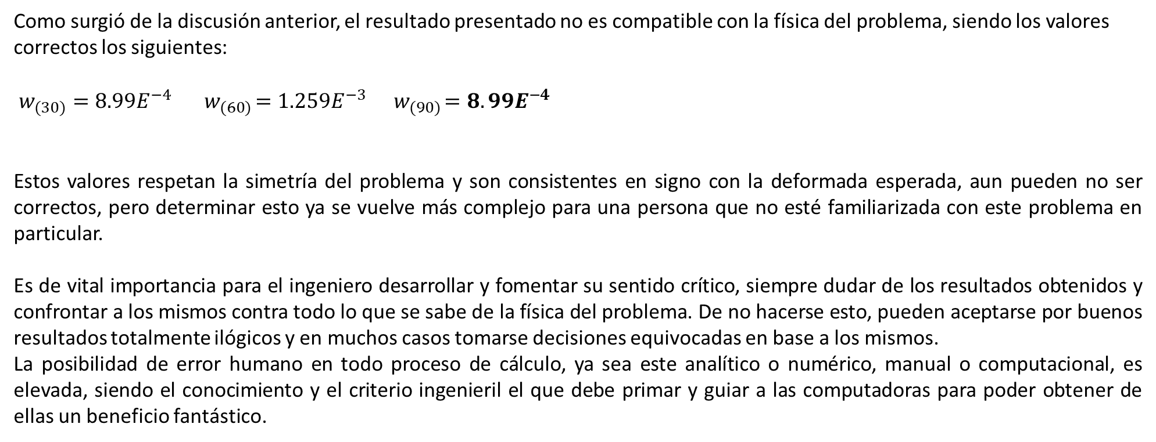
Ecuaciones Diferenciales – Problema de Valores de Contorno
Como surgió de la discusión anterior, el resultado presentado no es compatible con la física del problema, siendo los valores correctos los siguientes:
$w_{(30)}=8.99E^{−4}{ w}_{(60)}=1.259E^{−3}{ w}_{(90)}=8.99E^{−4}$
Estos valores respetan la simetría del problema y son consistentes en signo con la deformada esperada, aun pueden no ser correctos, pero determinar esto ya se vuelve más complejo para una persona que no esté familiarizada con este problema en particular.
Es de vital importancia para el ingeniero desarrollar y fomentar su sentido crítico, siempre dudar de los resultados obtenidos y confrontar a los mismos contra todo lo que se sabe de la física del problema. De no hacerse esto, pueden aceptarse por buenos resultados totalmente ilógicos y en muchos casos tomarse decisiones equivocadas en base a los mismos.
La posibilidad de error humano en todo proceso de cálculo, ya sea este analítico o numérico, manual o computacional, es elevada, siendo el conocimiento y el criterio ingenieril el que debe primar y guiar a las computadoras para poder obtener de ellas un beneficio fantástico.

